Slide 1
Pedagogická komunikace
2. lekce: atmosféra, motivace žáků
Mgr. Kateřina Lojdová
lojdova@ped.muni.cz

Slide 2
Atmosféra
atmosféra x klima
Klima školní třídy: dlouhodobější emocionální naladění, zobecněné postoje a vztahy ve třídě, míra integrity, spolupráce a pohody ve třídě, kterou vnímají specifickým způsobem žáci i učitelé (Švec, 1996)
Atmosféra školní třídy: vyjadřuje spíše okamžitý stav, vzniklý pod vlivem specifických podnětů. Může se měnit i v průběhu dne, v rámci předmětů, s příchodem jiného učitele

Slide 3
Atmosférotvorné prvky
zajišťují originalitu, jsou prvkem motivace, mohou být nástrojem k dosahování cílů
hudba, zvuky, přítmí, přednesové čtení apod.
seznamovačky a ice-breakery
pravidla naší třídy
…

Slide 4
Seznamovací aktivity
aktivity, při kterých se opakují či jinak zvýrazňují jména a vlastnosti jednotlivých účastníků (např. jméno + vlastnost, která začíná na stejné písmeno, báječná Barbora).
cílem je dozvědět se jména všech ostatních a zapamatovat si je (proto organizujeme více aktivit tohoto typu)
důležité je, aby informace byly přidávány dobrovolně, nenuceně a aby nebyly příliš osobní (např. místo odkud pocházím, oblíbené jídlo, apod.).
příklad: žáci vytvářejí podle daných kritérií řadu (např. podle měsíce narození, podle délky vlasů apod.)

Slide 5
„Ice-breakery“
ledolamy, hry na prolomení ostychu
mají uvolnit napětí účastníků, kteří se navzájem neznají, navodit osobnější atmosféru, částečně odstranit odstup mezi účastníky
je nutné brát v úvahu s jakou skupinou pracujeme a všímat si i problémů, které mohou nastat u jednotlivců (ne každý zvládá blízký osobní kontakt s neznámými lidmi)
příklad: žáci mají za úkol nastoupit do tvaru, který zadá učitel. Mohou komunikovat verbálně i neverbálně, ale mají omezený časový limit ( 3 – 5 minut, záleží na učiteli )

Slide 6
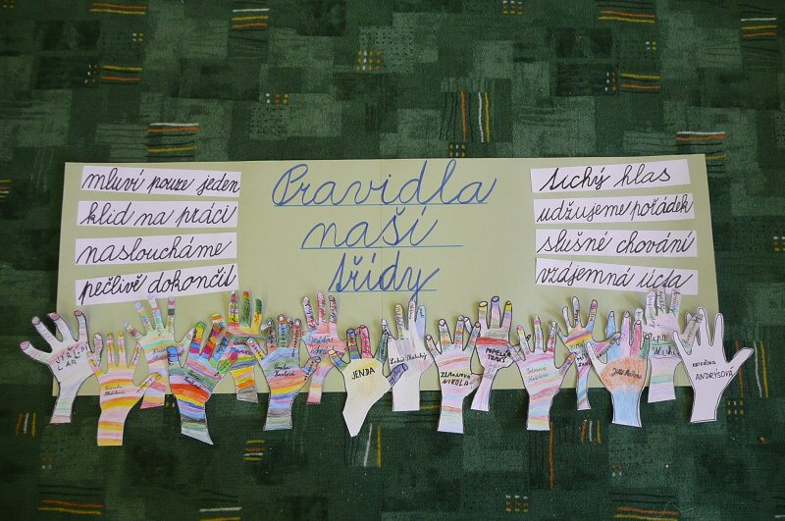
Pravidla naší třídy

Slide 7
Motivace žáka
Výkon = schopnosti x motivace
Motivace
  A) vnitřní
  B) vnější

Slide 8
Zásady pro vyvolání vnitřní motivace žáků (Kopřiva)
1) smysluplnost
2) spolupráce
3) svobodná volba
4) zpětná vazba

Slide 9
Model potřeb VYUČOVAT? (Petty)
VY – vysvětlení
U – ukázka
Č – činnost
O – oprava
V – pomůcky pro vybavování z paměti
A – aktivní vybavování z paměti
T – testování
? – ptát se

Slide 10
Motivace žáka neverbálními projevy
Oční kontakt
Úsměv, kývnutí hlavou
Gestikulace
Posturika
Proxemika
Haptika
Síla hlasu
Ticho a přestávky v projevu učitele
Tempo řeči učitele

Slide 11
Otázky k lekci:
1) Jaké seznamovací aktivity a ice-breakery byste použili pro navození atmosféry ve vaší třídě?
2) Využili byste ve své třídě „Pravidla naší třídy“ zformulované žáky? Uveďte pro a proti.
3) Proč je pro žáky z hlediska motivace k další činnosti důležitá zpětná vazba?
4) Uveďte alespoň tři způsoby, jak motivovat žáka neverbálně.
5) Jakou roli má „ticho“ ve vyučování?

